Slide 1

Día, Fecha: | x de x de 2026
Hora de inicio: | xx:xx - xxxx
Lenguajes Formales y De Programación X
Nombre del Tutor : XXXXX

Slide 2


Lenguajes De Programación
Lenguajes Formales y De Programación
Escuela de Ingeniería de Ciencias Y Sistemas
Facultad de Ingeniería
Universidad de San Carlos de Guatemala

Slide 3





Agenda
Recursos
RECORDATORIOS
Foro 1
¿Qué son los lenguajes de Programación?
https://www.youtube.com/watch?v=pWw4UtQhdek
Breve historia de los lenguajes
Características principales
https://github.com/getify/You-Dont-Know-JS
Principales usos
Ejemplo práctico

Slide 4

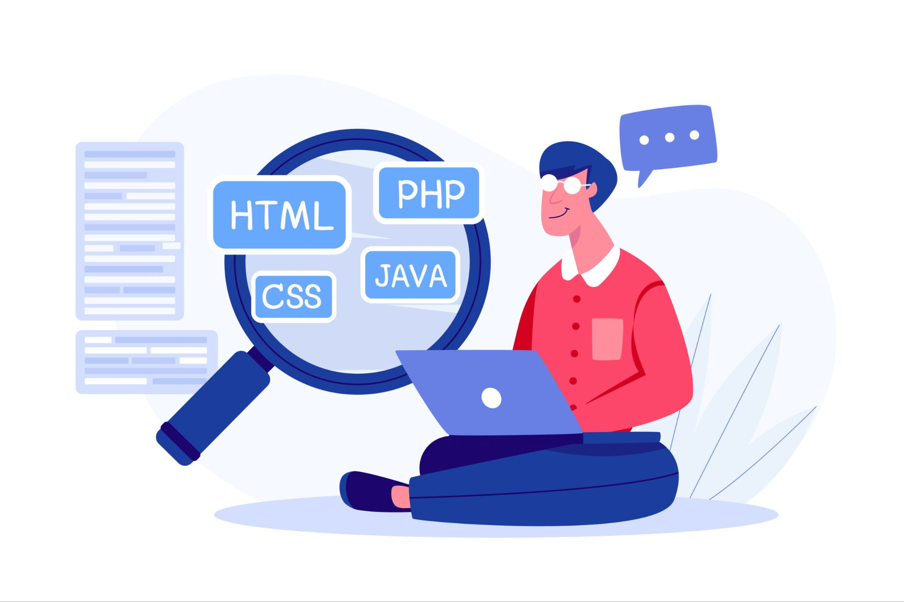
COMPETENCIA QUE DESARROLLAREMOS
Comprender el funcionamiento del lenguaje de programación a través de su aplicación para la resolución de problemas relacionados con las fases del compilador.

Slide 5
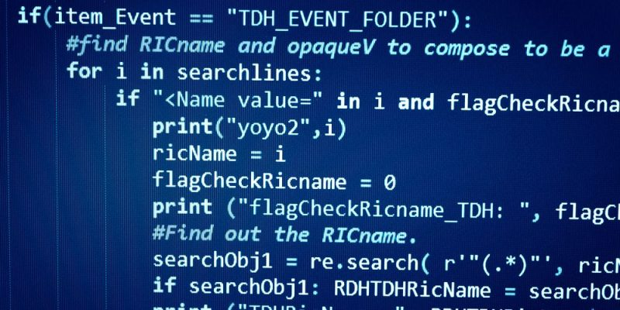
¿Qué son los lenguajes de Programación?
Un lenguaje de programación es un conjunto de reglas, símbolos y gramática que permite a los humanos comunicarse con las computadoras para darles instrucciones y que así puedan realizar tareas específicas. Es como un lenguaje hablado o escrito, pero diseñado para que las máquinas lo entiendan y ejecuten acciones de forma sistemática. Al igual que existen diversos lenguajes para los humanos, hay muchos tipos de lenguajes de programación, cada uno con aplicaciones específicas

Slide 6
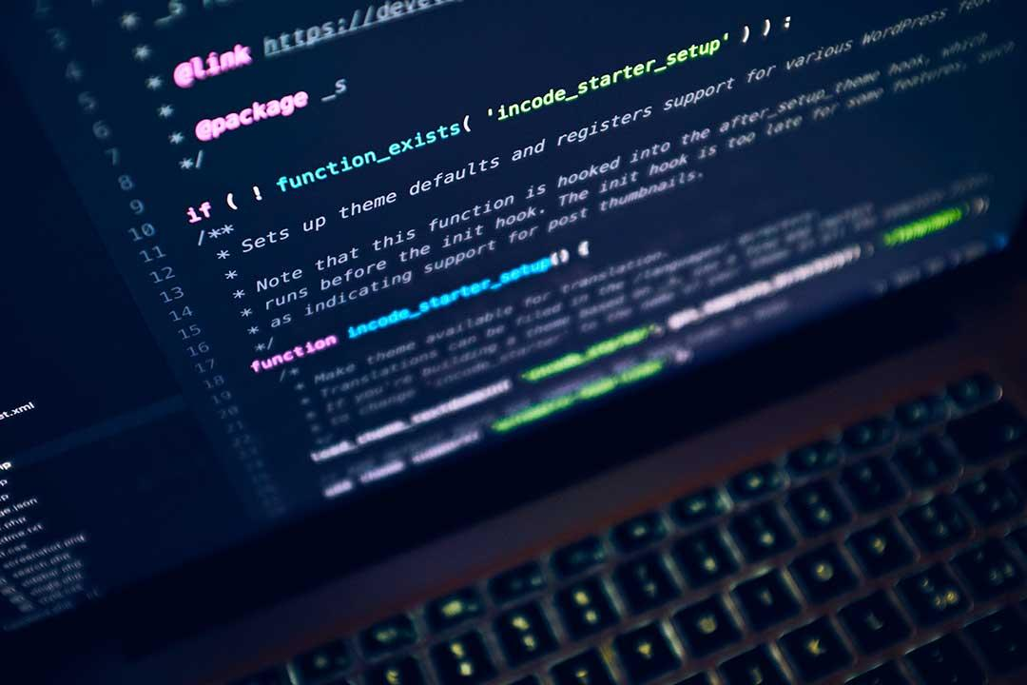
Breve Historia
La historia de los lenguajes de programación comienza con el telar de Jacquard en 1801, y Ada Lovelace es conocida como la primera programadora por escribir instrucciones para la máquina de Charles Babbage. La era moderna de la programación comenzó en los años 40 con el lenguaje máquina, seguido por el primer lenguaje de alto nivel, Fortran, en 1957. Otros hitos importantes incluyen COBOL para transacciones financieras en 1959, C y C++ en los años 70 y 80 para sistemas y aplicaciones, y lenguajes más modernos como Python y Java en los años 90 para una variedad de usos.

Slide 7
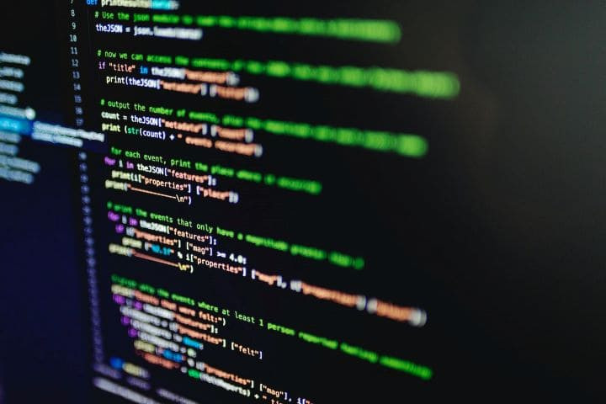
Características Principales
Sintaxis: Es el conjunto de reglas y estructura específicas que define cómo se deben escribir las instrucciones. Es similar a la gramática en un lenguaje natural.
Semántica: Se refiere al significado de las instrucciones. Un código sintácticamente correcto debe tener un significado válido para la máquina.
Tipos de Datos: Permiten definir los diferentes tipos de valores que se pueden almacenar y manipular, como números enteros, números decimales, cadenas de texto (strings) y valores booleanos (verdadero/falso).
Variables y Constantes: Son espacios de memoria con nombre utilizados para almacenar datos que pueden cambiar (variables) o permanecer fijos (constantes) durante la ejecución del programa.

Slide 8
Características Principales
Estructuras de Control: Incluyen condicionales (instrucciones que se ejecutan sólo si se cumple una condición) y bucles (instrucciones que se repiten un número determinado de veces o hasta que se cumpla una condición), lo que permite controlar el flujo del programa.
Funciones/Procedimientos: Son bloques de código reutilizables que realizan una tarea específica, lo que ayuda a modularizar el programa y hacerlo más manejable.
Palabras Reservadas: Son identificadores predefinidos que tienen un significado especial en el lenguaje y no pueden ser utilizados como nombres de variables o funciones.

Slide 9
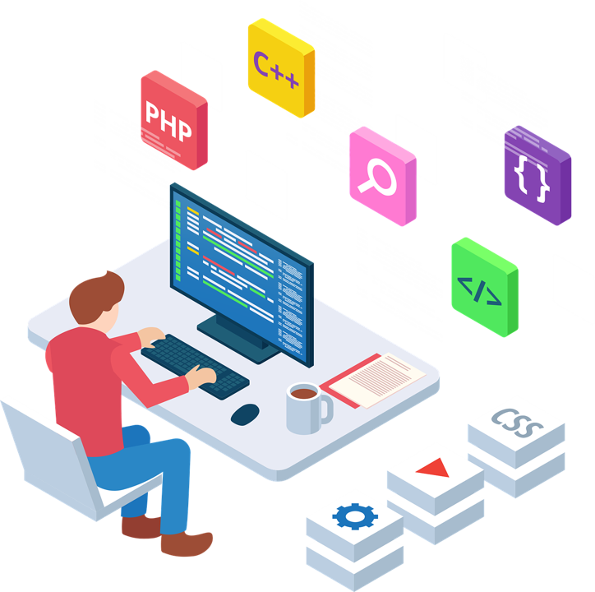
Principales Usos
Desarrollo Web
Frontend (interfaz de usuario): Creación de la parte visible e interactiva de los sitios web (con lenguajes como JavaScript, HTML y CSS).
Backend (servidor): Gestión de la lógica del servidor, bases de datos y autenticación de usuarios (con lenguajes como Python, Java, JavaScript con Node.js, y Ruby).

Slide 10
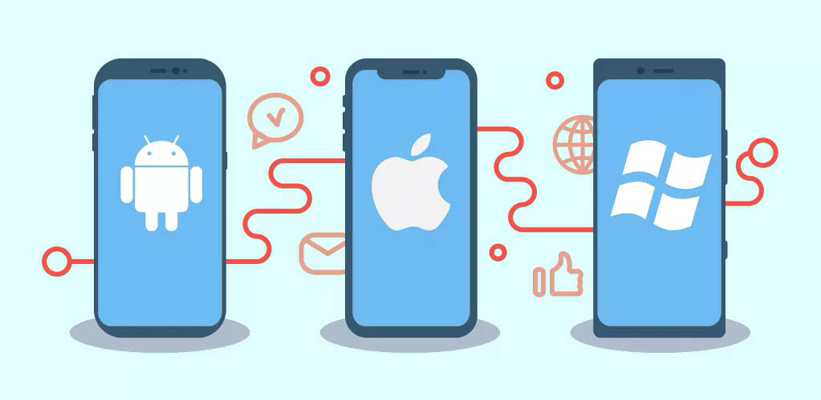

Principales Usos
Desarrollo de Aplicaciones Móviles
Creación de aplicaciones para sistemas operativos como iOS y Android (utilizando Swift, Kotlin, Java, o frameworks que usan JavaScript/Dart).
Desarrollo de Videojuegos
Creación de la lógica, gráficos y motores de videojuegos, tanto para consolas como para dispositivos móviles y PC (con lenguajes como C++, C# y Java).

Slide 11
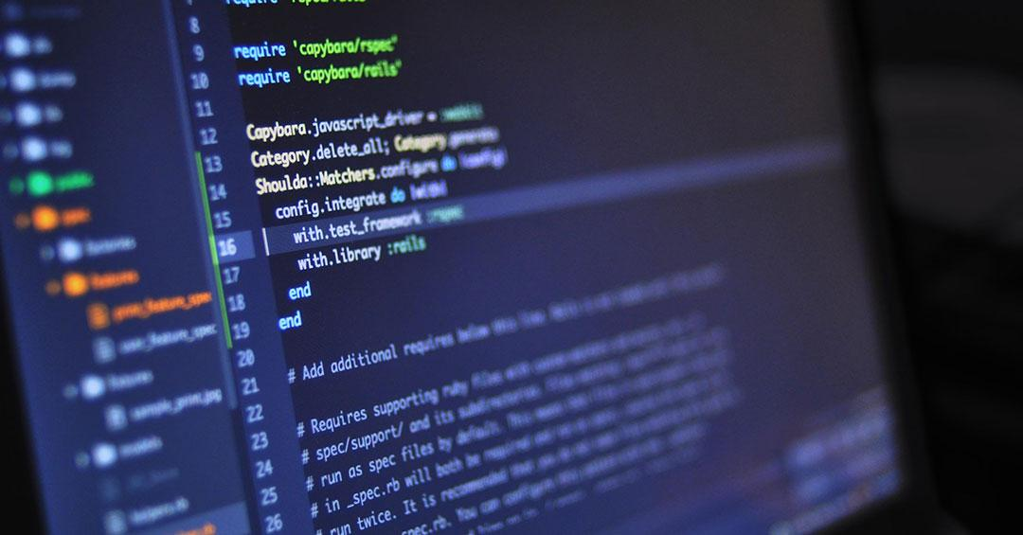
CONCEPTOS CLAVE APRENDIDOS
Algoritmo: Es una secuencia ordenada y finita de pasos o instrucciones que resuelven un problema o lograr un objetivo específico. Es la lógica subyacente antes de escribir cualquier código.
Lenguaje de Programación: Es un idioma formal (como Python, Java, C++) con un conjunto de reglas y sintaxis específicas, utilizado para escribir las instrucciones que la computadora puede entender y ejecutar.

Slide 12
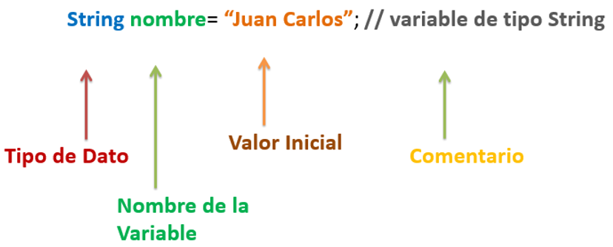
CONCEPTOS CLAVE APRENDIDOS
Variables y Tipos de Datos:
Variables: Son espacios en la memoria de la computadora utilizados para almacenar información (datos). Piensa en ellas como cajas con un nombre que guardan valores.
Tipos de Datos: Definen la naturaleza de la información que una variable puede contener (por ejemplo, números enteros, números decimales, texto/cadenas de caracteres, valores booleanos de verdadero/falso).

Slide 13

RESPONSABILIDAD
La responsabilidad implica asumir con seriedad y compromiso cada tarea de aprendizaje, comprendiendo que los conocimientos adquiridos en clase serán la base para proyectos personales, académicos y profesionales.

Slide 14

REFERENCIAS
https://desarrollarinclusion.cilsa.org/tecnologia-inclusiva/que-es-un-lenguaje-de-programacion/
https://chakray.com/es/lenguajes-programacion-tipos-caracteristicas/
https://fi.ort.edu.uy/blog/los-10-lenguajes-de-programacion-mas-usados-actualmente

Slide 15


Ejemplo práctico

Slide 16


Practiquemos lo aprendido

Slide 17

DUDAS ¿?

Slide 18

¡GRACIAS POR SU ATENCIÓN!
RECUERDA QUE TENEMOS NUESTRO FORO SEMANAL DONDE PUEDES CONSULTAR CUALQUIER DUDA QUE TE SURJA EN LA SEMANA

